Slide 1
Псевдо 3D шутер
Работу выполнил Чикунов Данила Сергеевич

Slide 2
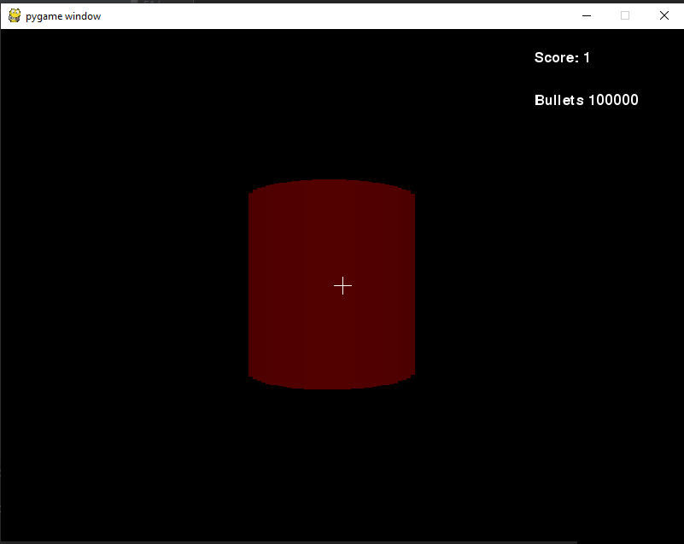
Идея игры
Игра происходит в двумерном мире, населенном зомби. Ваша задача по выживанию провалена – спасения нет. Но вы можете помочь другим выжившим, если убьете побольше тварей, прежде чем сами ею станете.

Slide 3
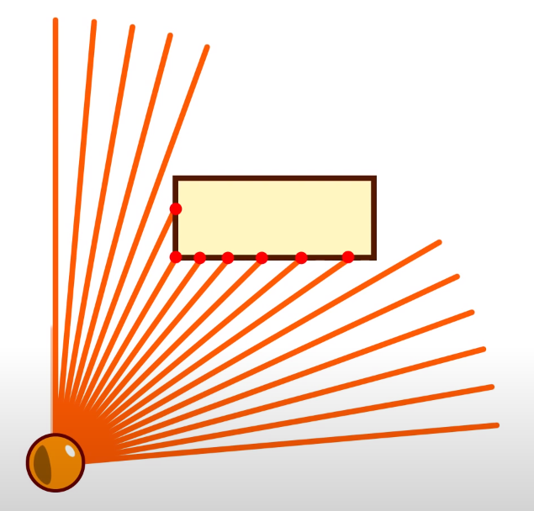
Как работает?

Slide 4
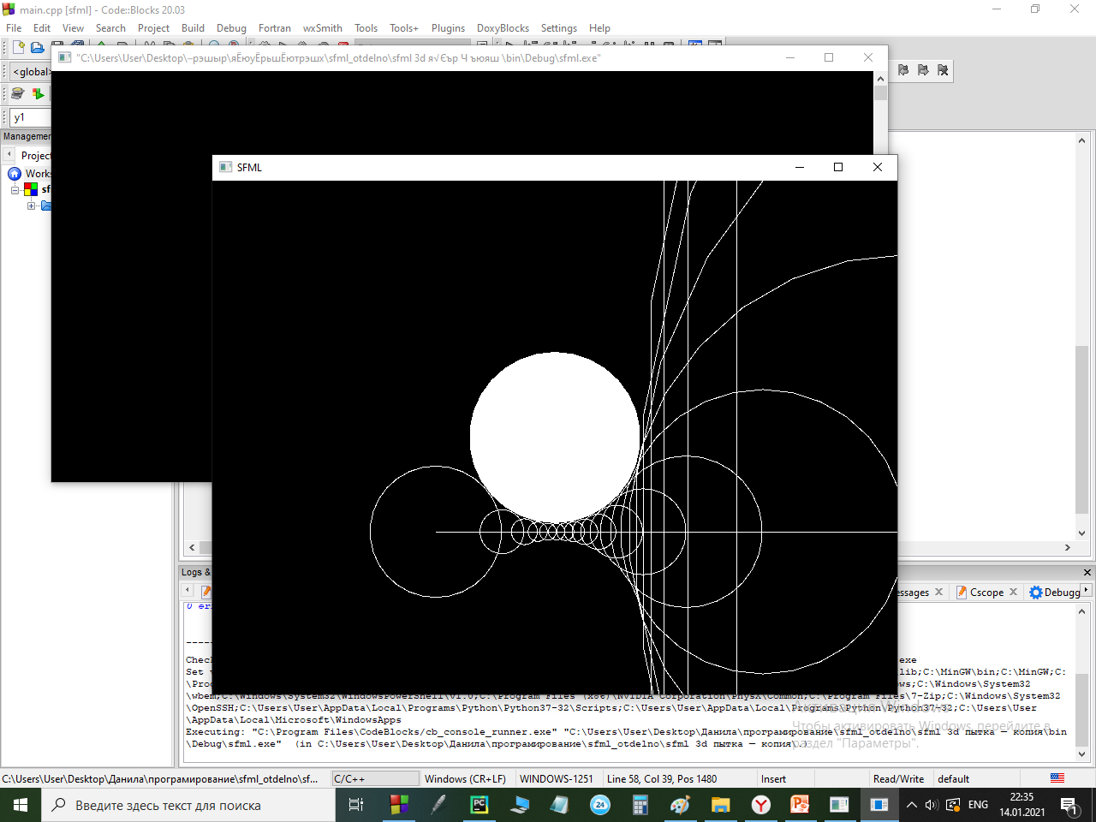
Ray marching

Slide 5
Всего есть 3 способа оптимизации
Изменить алгоритм ray cast’а
Уменьшить кол-во лучей
Полностью изменить идею, отказавшись от алгоритма ray cast’а

Slide 6
1 Способ
Например, один из лучших вариантов – высчитовать точку пересечения 2-х отрезков – стены и луча. В таком случае, если луч пересек стенку, то мы его конец устанавливаем на точку пересечения. Этот алгоритм работает за O(n), тогда как ray marching – O(n) каждую итерацию.

Slide 7
2 Способ
Можно просто тупо сократить кол-во испускаемых лучей, что либо приведет к потере качества, либо заставит некоторые далекие предметы постоянно пропадать и появляться.

Slide 8
3 Способ
Этот способ ОЧЕНЬ тяжел для понимания. Так что тут мало что можно сказать. Вместо ray cast’а Высчитывается цвета пикселей по точкам, которые определяют фигуру.

Slide 9
Ресурсы
Главный ресурс были материалы Яндекс Лицея. Туда я постоянно подглядывал, чтобы вспомнить забытые возможности Pygame.
На идею вдохновили ролики с этого youtube канала. Без них я бы никогда подбного не сделал бы
https://www.youtube.com/user/ivan78641

Slide 10


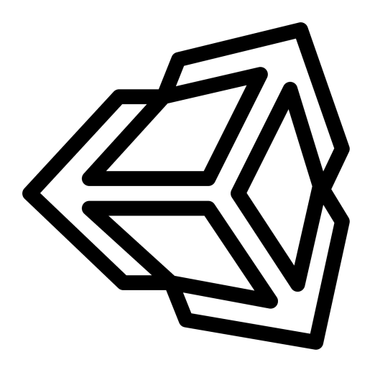

В заключение
Хотя pygame – интересная библиотека, если вам интересен gamedev, советую обратить внимание на разные движки и на другие языки программирования, такие C ++ и C #.

Slide 11
Спасибо за внимание

